Slide 1
HIGIENE Y SEGURIDAD DEL TRABAJO
TRABAJO PRÁCTICO N°3
CARACTERÍSTICAS CONSTRUCTIVAS DE LOS ESTABLECIMIENTOS
Integrantes del GRUPO 2:
Marotta, Alejandro Adrián
Santander, Franco Javier
Soria Gava, Lucas Damián

Slide 2
Preguntas:
¿Cómo debe diseñarse un sistema higiénico de comedor para una industria que fabrica productos químicos tóxicos (plaguicidas)?
¿Qué previsiones deben considerarse en el diseño del sistema de tratamiento de efluentes de la industria mencionada en el punto anterior?
¿Qué efluentes se producen en la zona residencial donde usted habita junto a su familia?

Slide 3
Introducción
Combate parásitos y enfermedades de las plantas, proteger cultivos de agentes dañinos y mejora cualitativa y cuantitativamente la producción.
Se vuelven muy tóxicos en altos niveles, pudiendo alterar la flora y la fauna si se liberan en efluentes sin ser tratados.
Pueden producir grandes problemas de salud a los humanos como cáncer, leucemia, Parkinson, asma, problemas neuropsicológicos y cognitivos, etc.

Slide 4
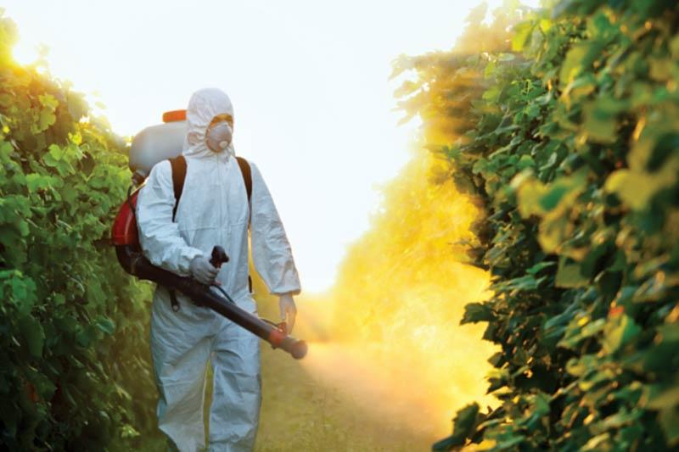
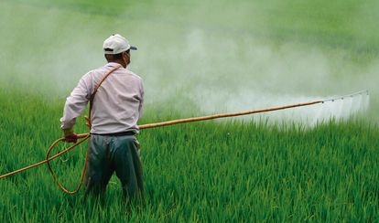
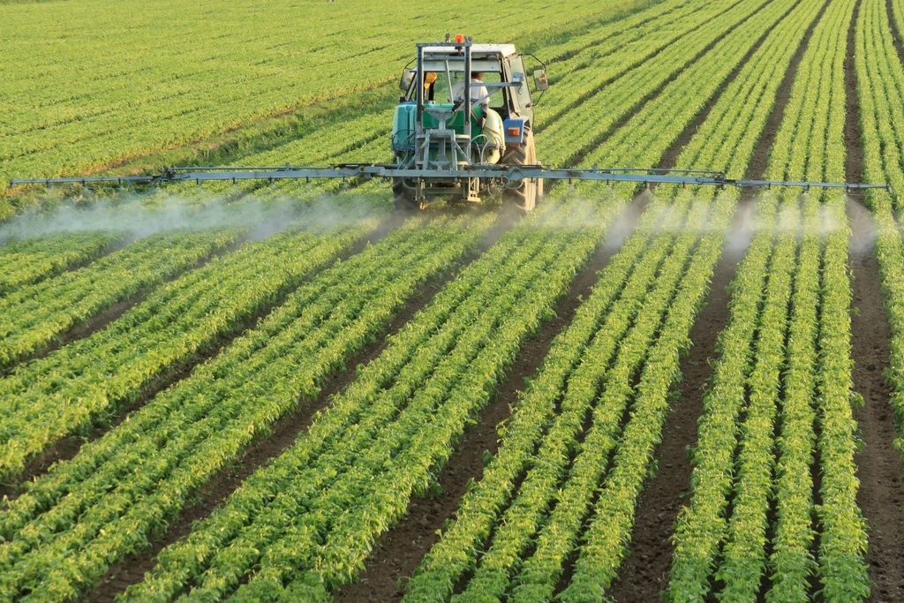
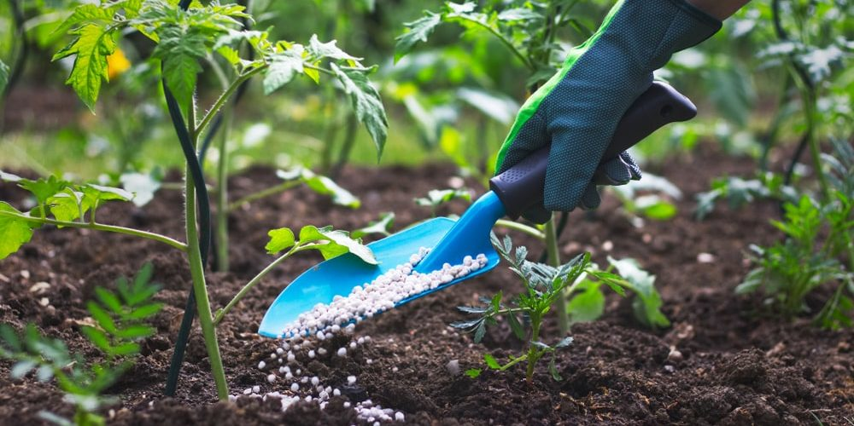

Slide 5
Cómo debe diseñarse un sistema higiénico de comedor para una industria que fabrica productos químicos tóxicos (plaguicidas)
Según el decreto 351/79
Art. 52
El comedor deberá ubicarse lo más aisladamente posible del resto del establecimiento, preferiblemente en edificio independiente.
Los pisos, paredes y techos serán lisos y susceptibles de fácil limpieza, tendrán iluminación, ventilación y temperatura adecuada.
Art. 53
La cocina deberán estar en condiciones higiénicas y en buen estado de conservación, efectuando captación de vapores y humos, mediante campanas con aspiración forzada, si fuera necesario.
La ubicación de artefactos que puedan calentar la comida de los trabajadores deberá cumplir con las condiciones de seguridad e higiene.

Slide 6
Más aspectos a tener en cuenta
El comedor deberá estar ubicados en lugares libres de plagas, humos, polvo, malos olores, inundaciones y de cualquier otra fuente de contaminación.
El acceso del público al establecimiento debe ser independiente para los abastecedores, limpiadores y otros servicios.
El comedor debe estar provisto de una ventilación suficiente para evitar el calor acumulado excesivo, la condensación de vapor, el polvo y para eliminar el aire contaminado.
Los pisos y paredes deben estar construidos con materiales impermeables, absorbentes y lavables.
Los techos y ventanas deben construirse y acabarse de manera que se impida la acumulación de suciedad.

Slide 7
Consideraciones del diseño del sistema de tratamiento de efluentes de una industria que fabrica productos químicos tóxicos
Según el Art. 6º de la Ley 19587, reglamentaciones pertinentes deben tener en cuenta:
c) contaminación ambiental: agentes físicos y/o químicos y biológicos;
d) efluentes industriales.
Para el tratamiento de las efluentes de los pesticidas hay que tener las siguientes consideraciones:
Tener en cuenta la lista de plaguicidas prohibida por el SENASA por su alto nivel de toxicidad, por ejemplo
ALDRIN (Decreto Nº 2121/90)
ARSÉNICO (Decreto Nº 2121/90)
ARSENIATO DE PLOMO (Decreto Nº 2121/90)
FENIL ACETATO DE MERCURIO (Resolución SAGPYA Nº 750/00)
SULFATO DE ESTRICNINA (Decreto 2121/90)
El grado de toxicidad de los pesticidas fabricados o utilizados.
Cantidad de mg/Kg o mg/L (ppb) de pesticida sobre el agua.

Slide 8
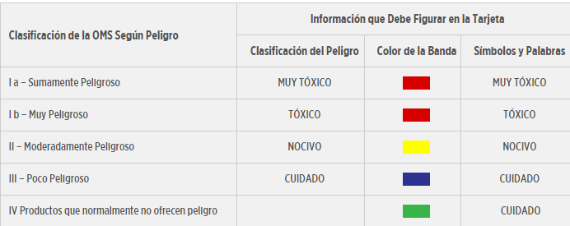
Clasificación Toxicológica de Plaguicidas

Slide 9
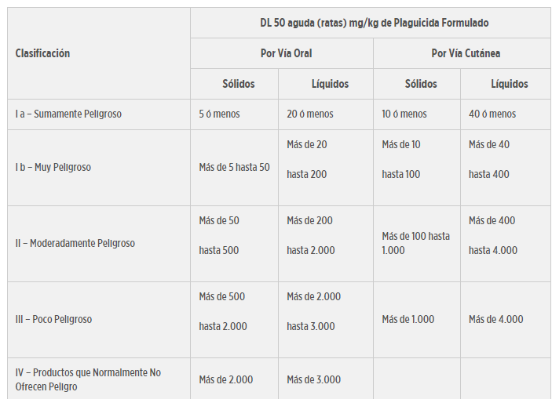
Clasificación Toxicológica de los Plaguicidas de uso Agrícola

Slide 10
Métodos de eliminación:
La mayor parte son hidrófobos y pueden ser fácilmente eliminados por el proceso de adsorción en filtros de carbono activo.
En caso de presencia de grandes cantidades de pesticida, o plantas de gran capacidad, la nanofiltración puede ser la tecnología más apropiada para su eliminación.
Otro método es el de procesos avanzados de oxidación (PAO´S). Utiliza luz ultravioleta, ya sea artificial (lámparas UV) o solar y un catalizador de la reacción (dióxido de titanio, hierro,etc)

Slide 11
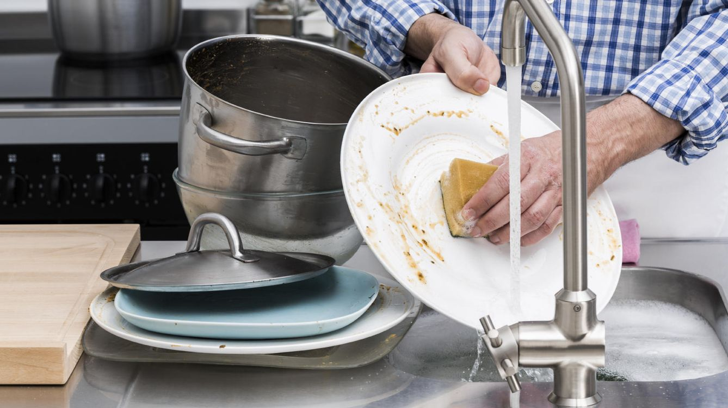
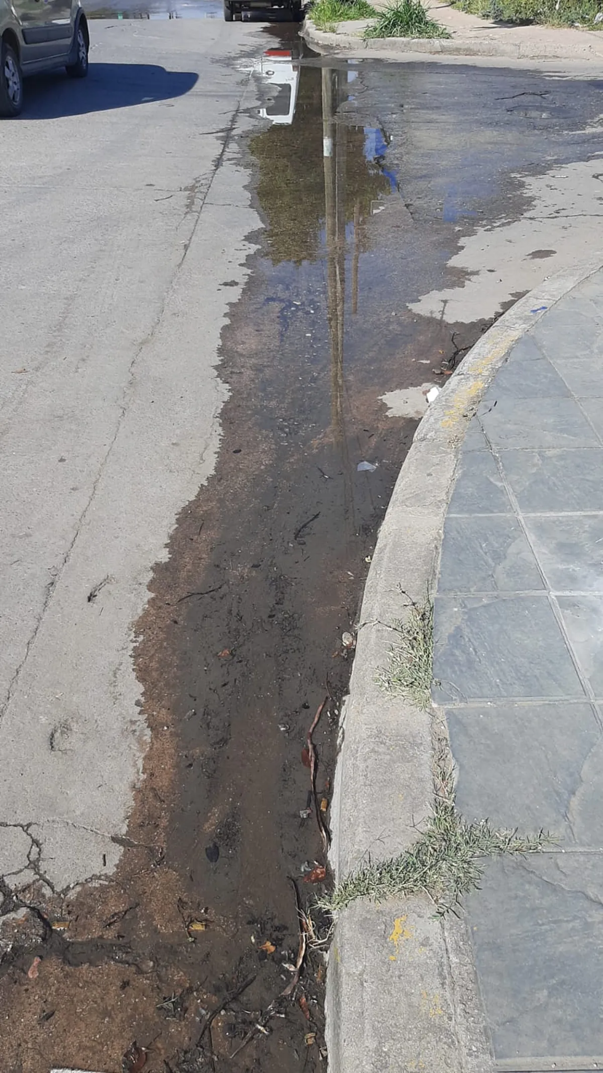
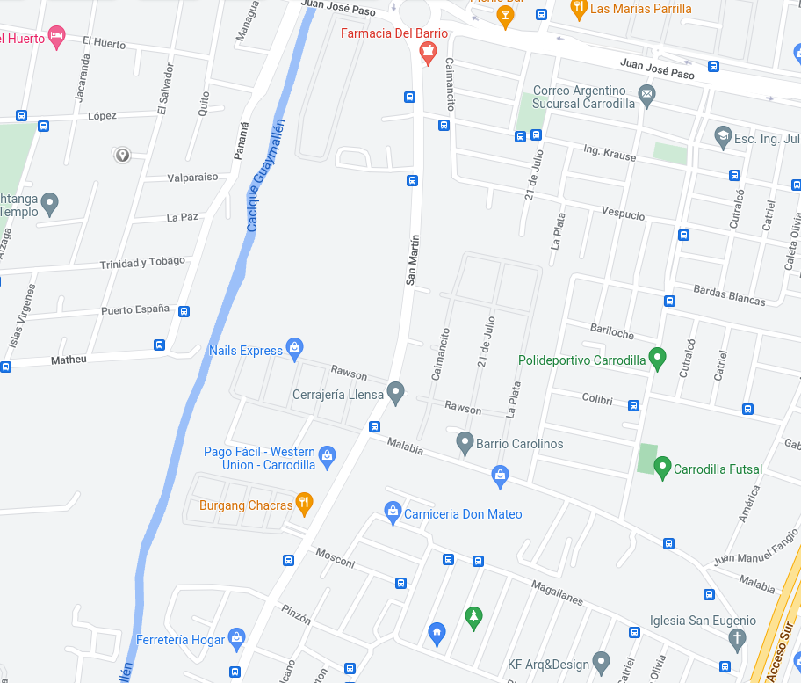

Efluentes de zonas residenciales
Líquidos cloacales
Limpieza
Humana
Animal
Objetos
Eliminación de desechos
Humanos
Animales
Riego
Desagües de patios
Riego por acequia y canales

Slide 12
